Slide 1
Une dynastie hors du commun: les Philippson
Geneviève Warland
Université catholique de Louvain

Slide 2
Thèmes
Trois frères: Martin, l’historien (1846-1916); Franz, le banquier (1851-1929); Alfred, le géographe (1864-1953).
Trois destins entre l’Allemagne et la Belgique: de brillantes carrières assorties d’un engagement intellectuel, social et caritatif.
Focalisation sur :
  Double identité: allemande (belge) et juive
  Internationalisme
  Solidarité

Slide 3
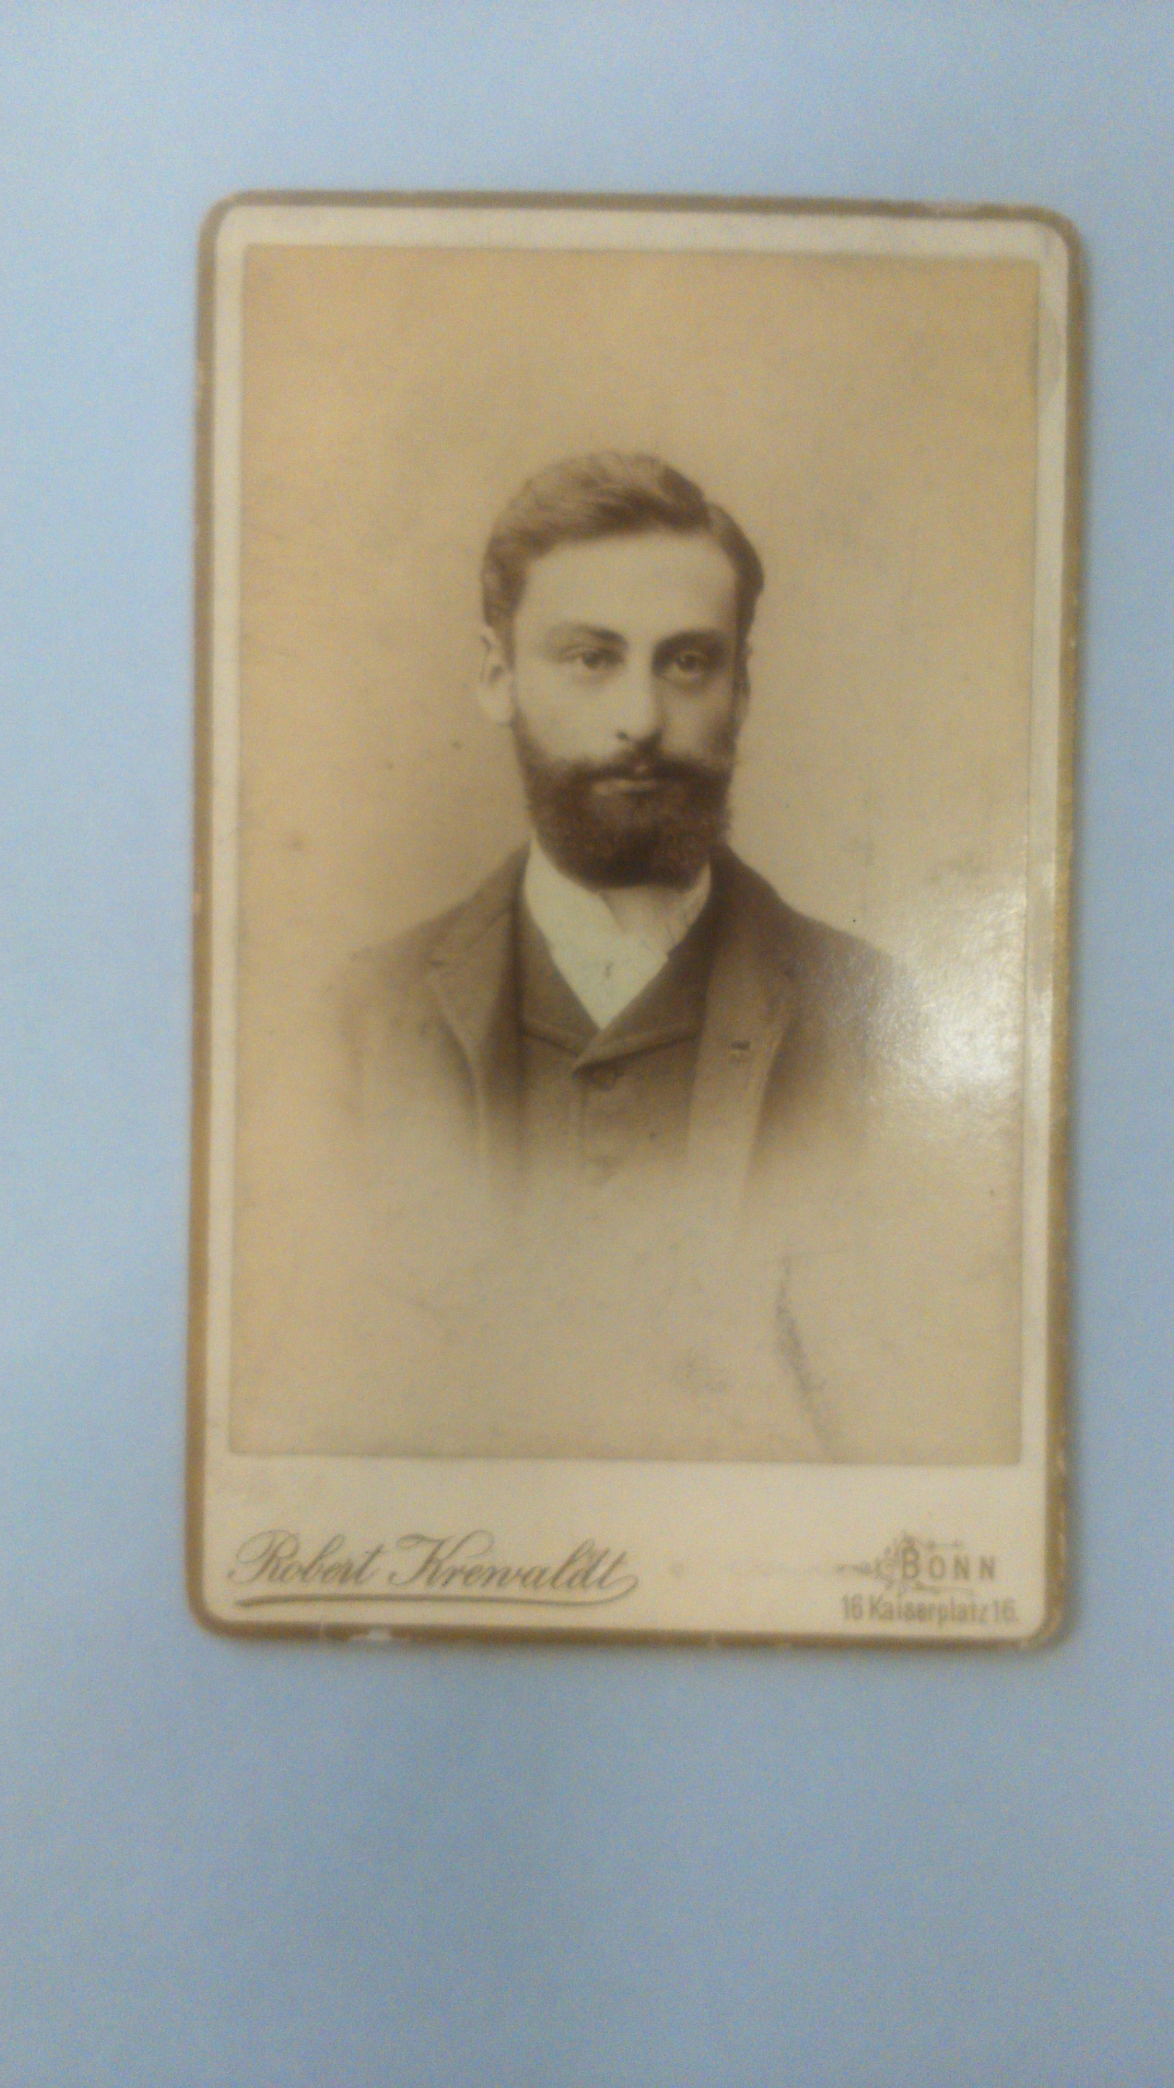
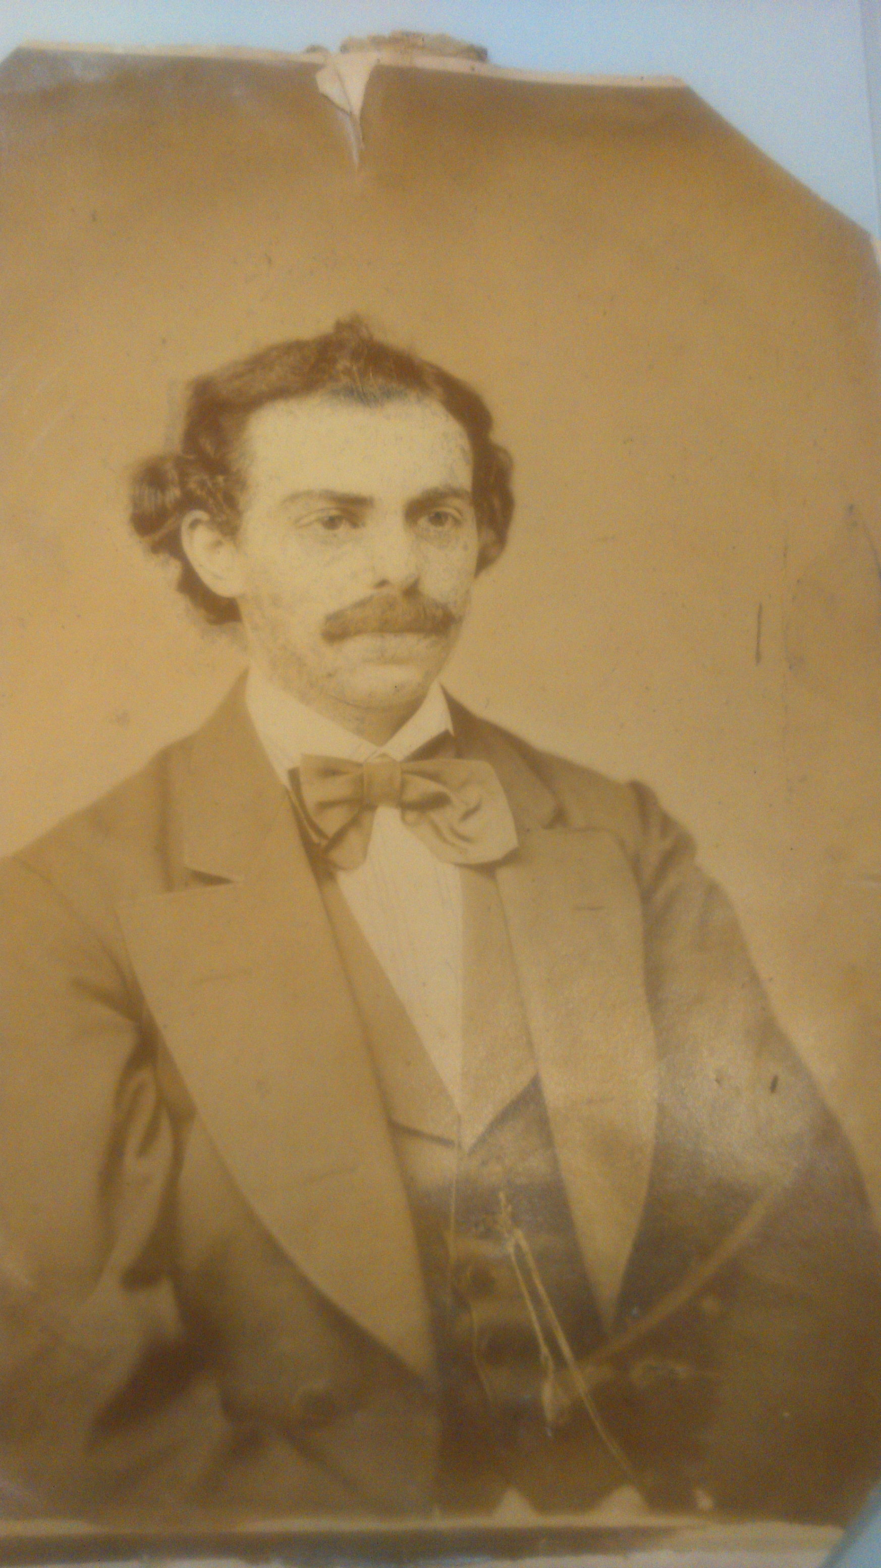
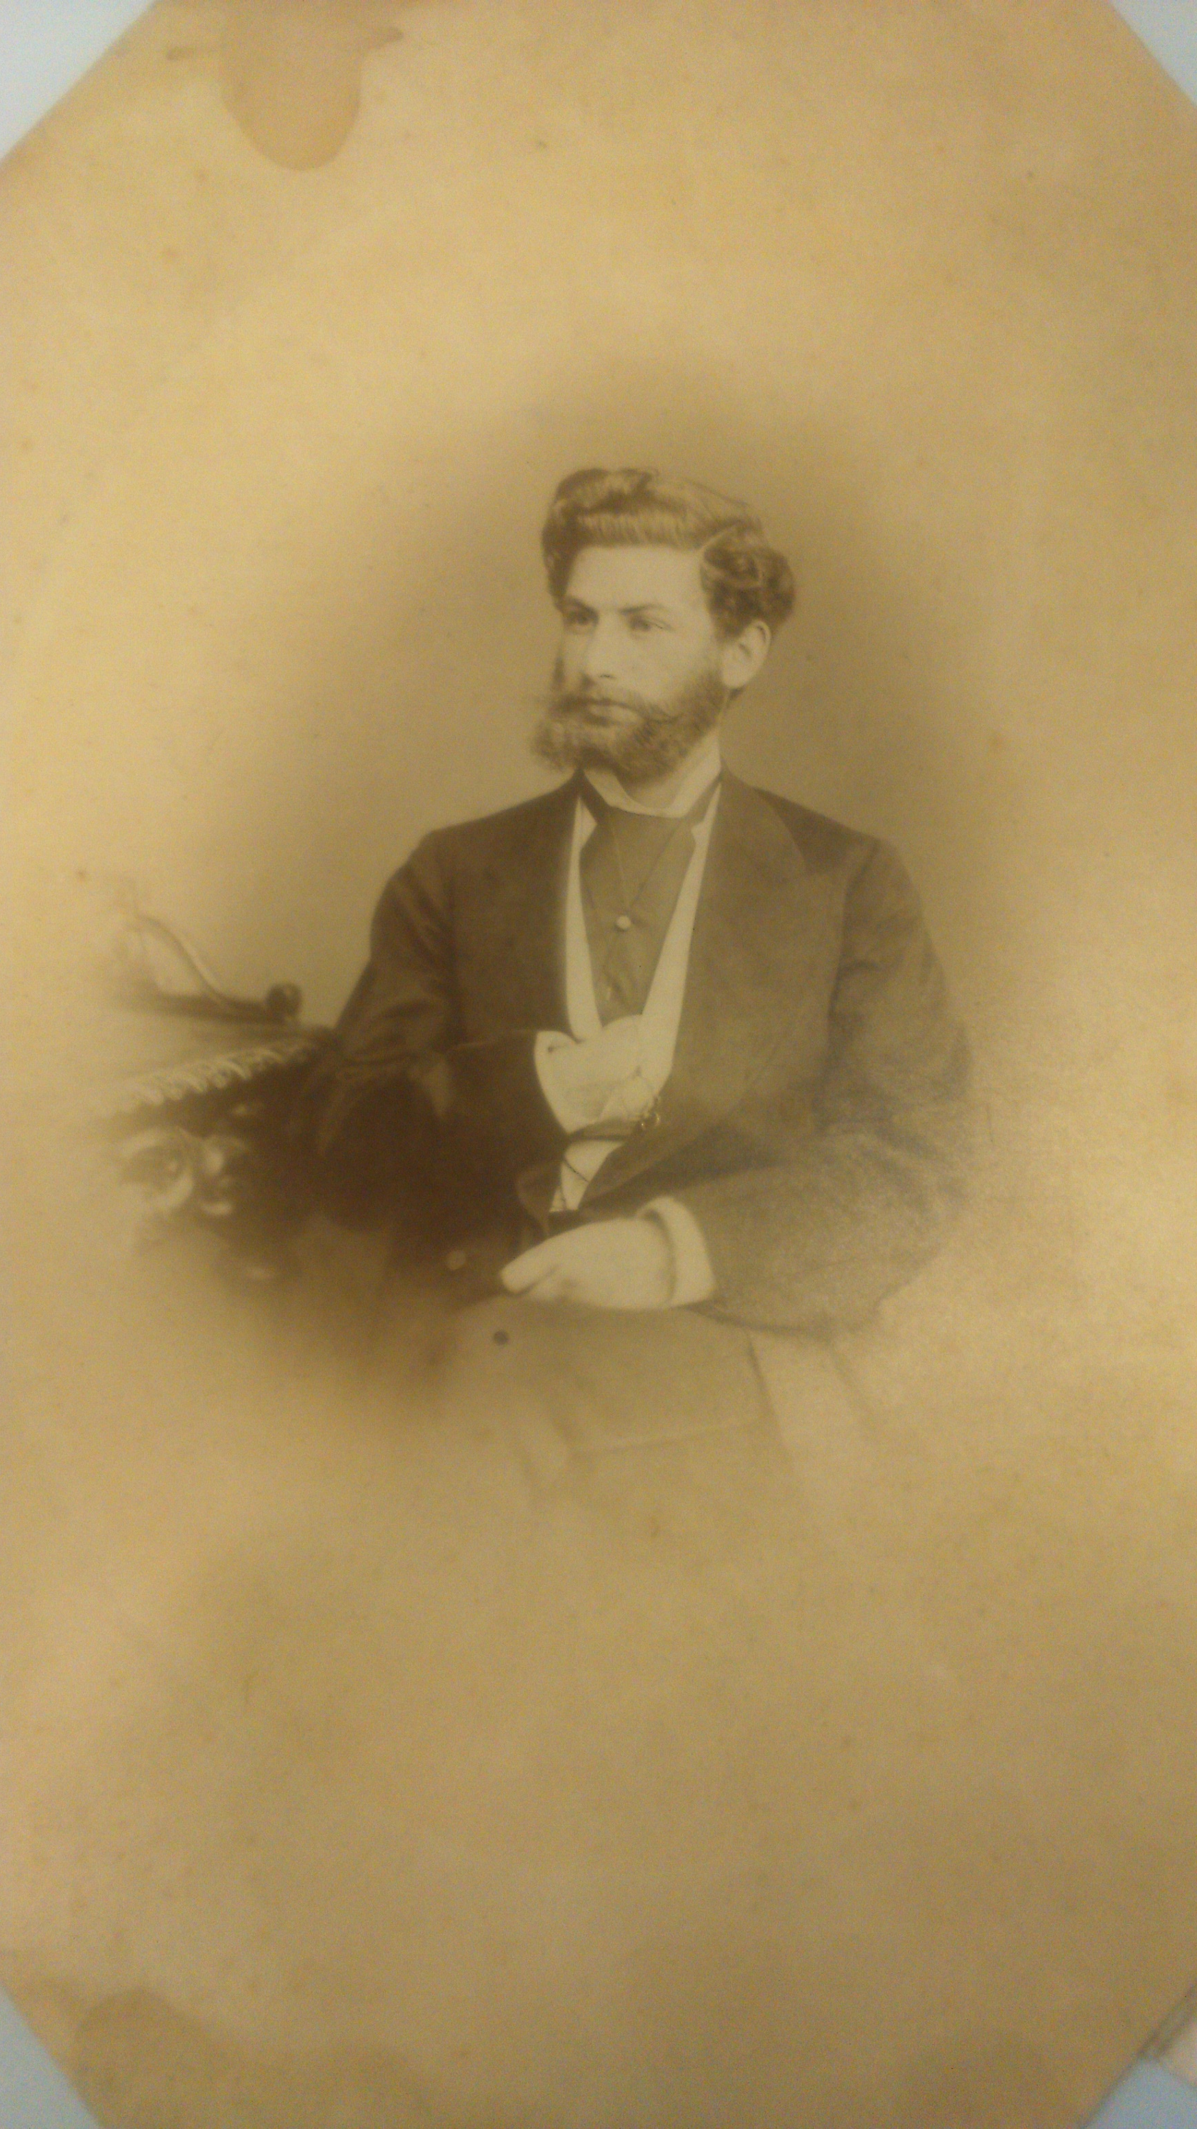

Slide 4
Démarche de recherche
Perspective de recherche: transferts culturels, médiation entre trois pays (Allemagne, Belgique, France).
Origine de mon intérêt pour les Philippson: question d’historiographie transnationale…
Recherche en cours; travail d’archives tel un puzzle…
Entrons donc dans l’atelier de l’historien(ne)…

Slide 5
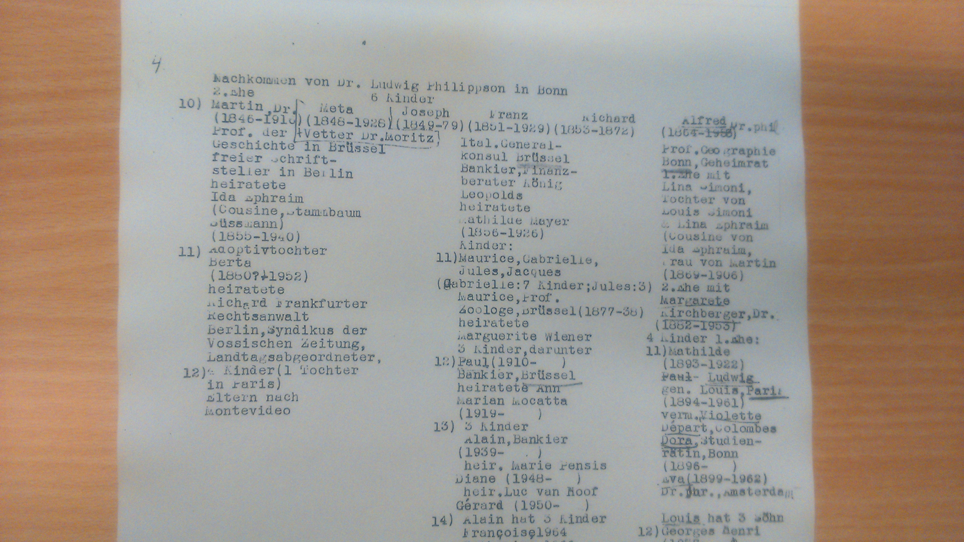
The Philippson family tree par Susanne L. Philippson (2006)
(Geographisches Institut Bonn, Teilnachlass Alfred Philippson)

Slide 6
Les Philippson, une famille juive allemande
Trajectoire: Dessau (duché de Anhalt), Magdeburg (royaume de Prusse), Bonn (royaume de Prusse).
Ludwig, le père, rabbin et fondateur du Allgemeine Zeitung des Judentums (AZJ), hebdomadaire qu’il dirigea de 1837 à 1889.
AZJ (1837–1922): organe central d’information pour les Juifs en Allemagne et à l’étranger.
Traduction allemande de la Bible (1839-1853): édition bilingue hébreu-allemand, munie de commentaires et d’illustrations. Plusieurs rééditions (1858, 1878) dont l’une illustrée par Gustave Doré (1875).

Slide 7
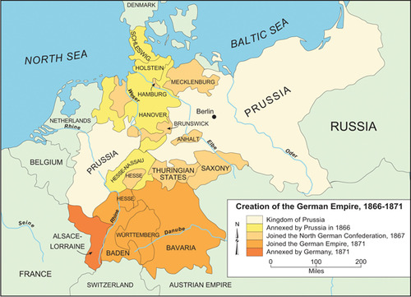

Slide 8
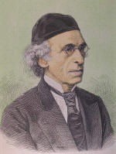

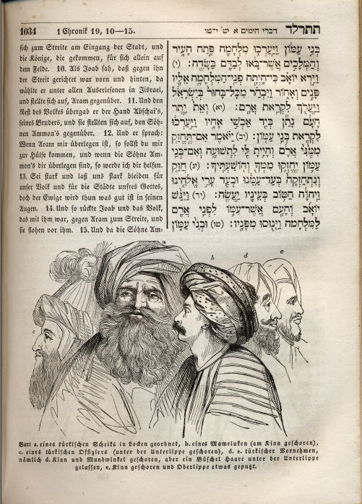
Ludwig Philippson (1811-1889), rabbin
Voir http://www.bibelarchiv-vegelahn.de/bibel/Philippson-01.jpg

Slide 9
Un judaïsme réformé
Famille libérale, ayant intégré la civilisation allemande, en particulier l’idéal des Lumières porté par Kant, mais aussi Mendelssohn ou Lessing: tolérance, éducation, autonomie …
Tenants d’un judaïsme réformé cherchant un équilibre entre la tradition et l’environnement social et culturel de leur pays; réponse à l’émancipation (prêches de Ludwig en allemand).
Combat pour la défense des droits et le bien-être des Juifs en Allemagne, en Europe de l’Est ainsi qu’en Palestine.
Tâche de Ludwig par des pétitions, des mémorandums et des articles;
Tâche de Franz et de Martin par des pétitions, des articles et des créations institutionnelles.

Slide 10
‘Aller de l’avant’ et son pays comme patrie
« ich sag’es heut, ich sag es morgen
Nicht das Erreichen sei Dein Sorgen,
Das Streben, Kämpfen, Vorwärtsdringen
Dann kommt von Selbst auch das Gelingen! »
(Ludwig Philippson, cité par Leah Rauhut-Brungs, Ludwig Philippson 1811-2011. Dessau-Bonn).
« Was Dir gehört lass nimmer Dir entreissen – Dein deutsches Vaterland! » (ibid.) : refrain d’un poème de Ludwig Philippson écrit en 1841 lors de sa campagne contre le souhait de Frédéric Guillaume IV d’exclure les Juifs du service militaire obligatoire.

Slide 11
La solidarité comme devise
„Diese wahrhafte Solidarität der Juden ist: die Theilnahme Aller an der Selbstständigkeit (Integrität und Autonomie) unseres Glaubens, an der Verbreitung der menschengeschlechtlichen Bildung unter unseren Glaubensgenossen und an der Durchführung und Verwirklichung der bürgerlichen Gleichstellung durch die ganze Welt. Für diese drei Momente haben wir Allesammt einzutreten; in diesen muß „Einer für Alle und Alle für Einen" stehen; für diese haben wir Opfer zu tragen, und können wir Opfer verlangen“ (Ludwig Philippson, Ludwig, „Die Solidarität der Juden“ (1854). in Weltbewegende Fragen in Politik und Religion. Aus den letzten dreißig Jahren, Leipzig, Baumgärtners Buchhandlung, 1868, pp. 363-365, ici p. 364.Souligné par moi).
Affirmation du judaïsme;
Éducation (aux valeurs humaines);
Émancipation et reconnaissance comme citoyen (égalité civique et politique).

Slide 12
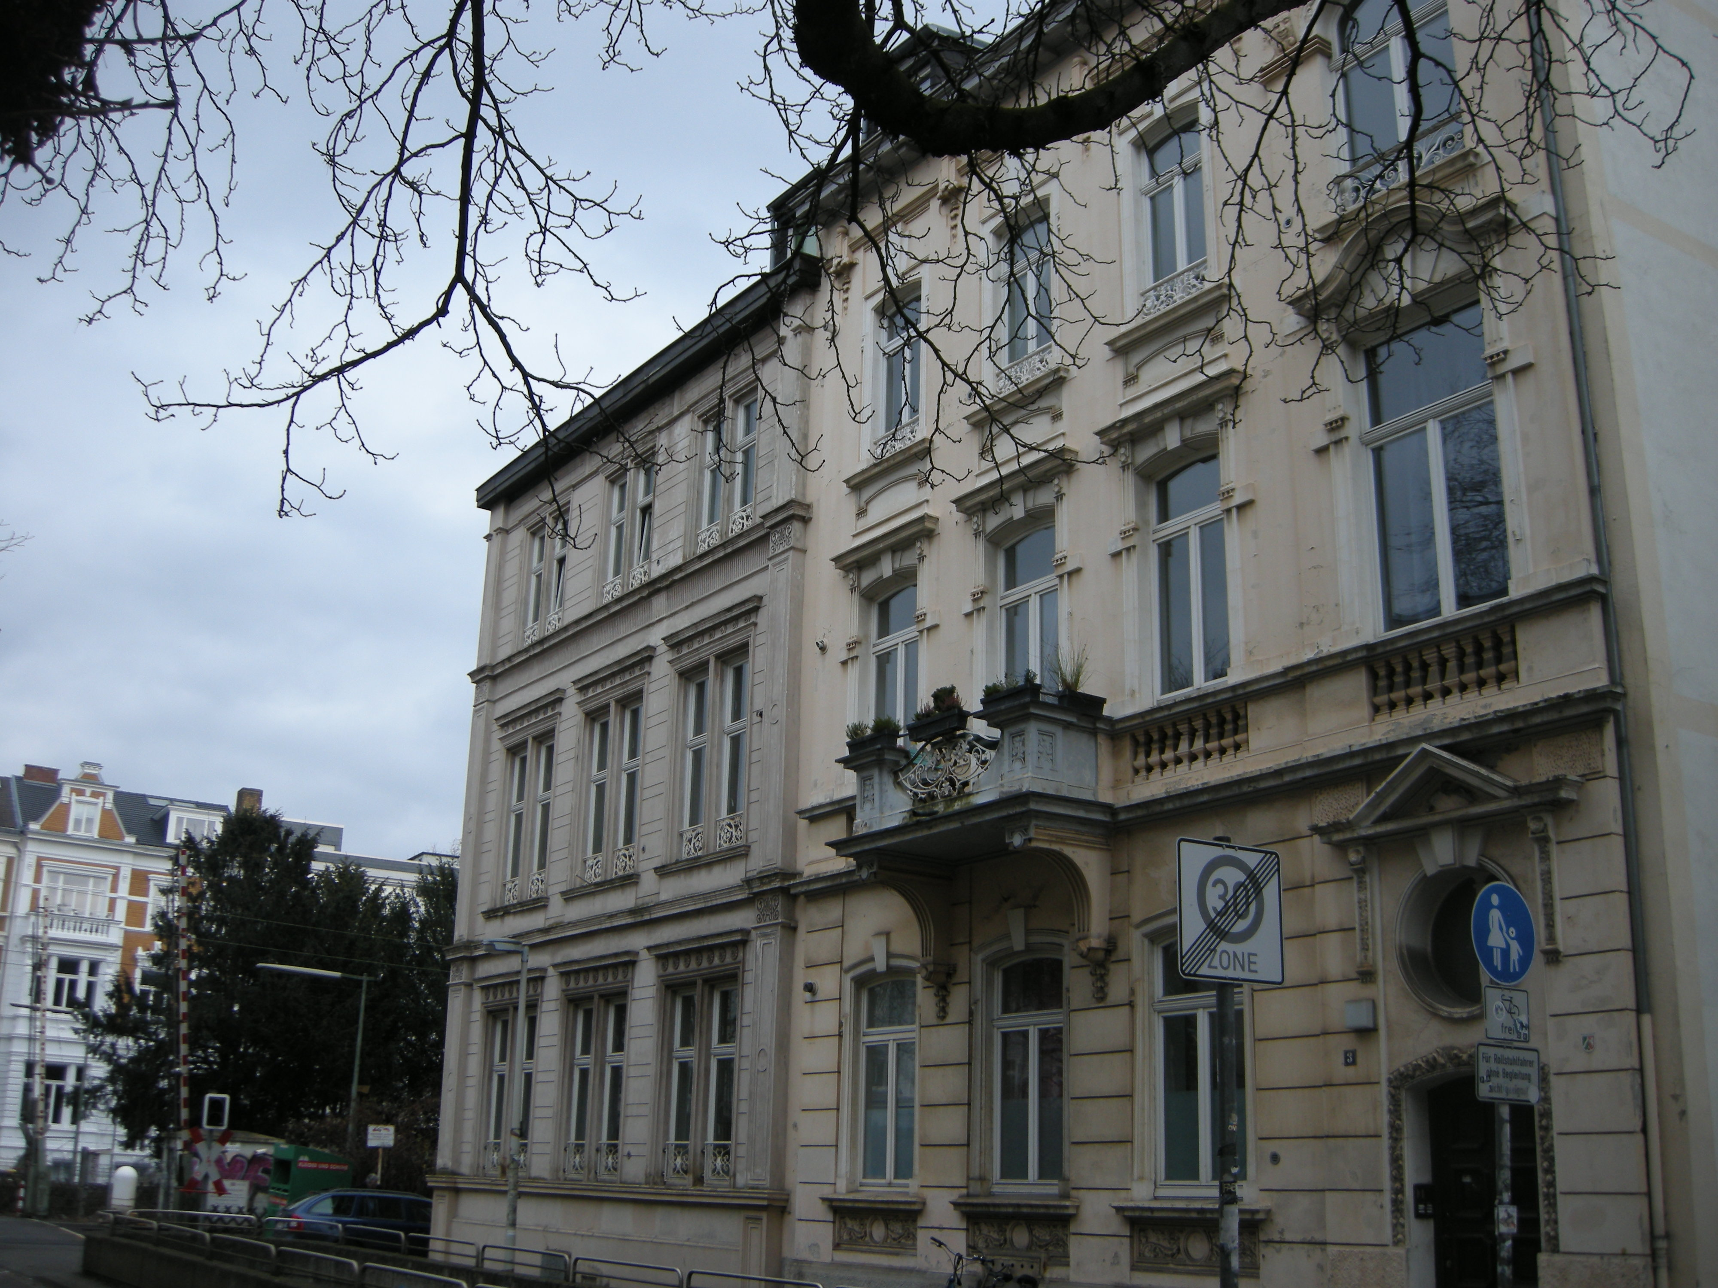
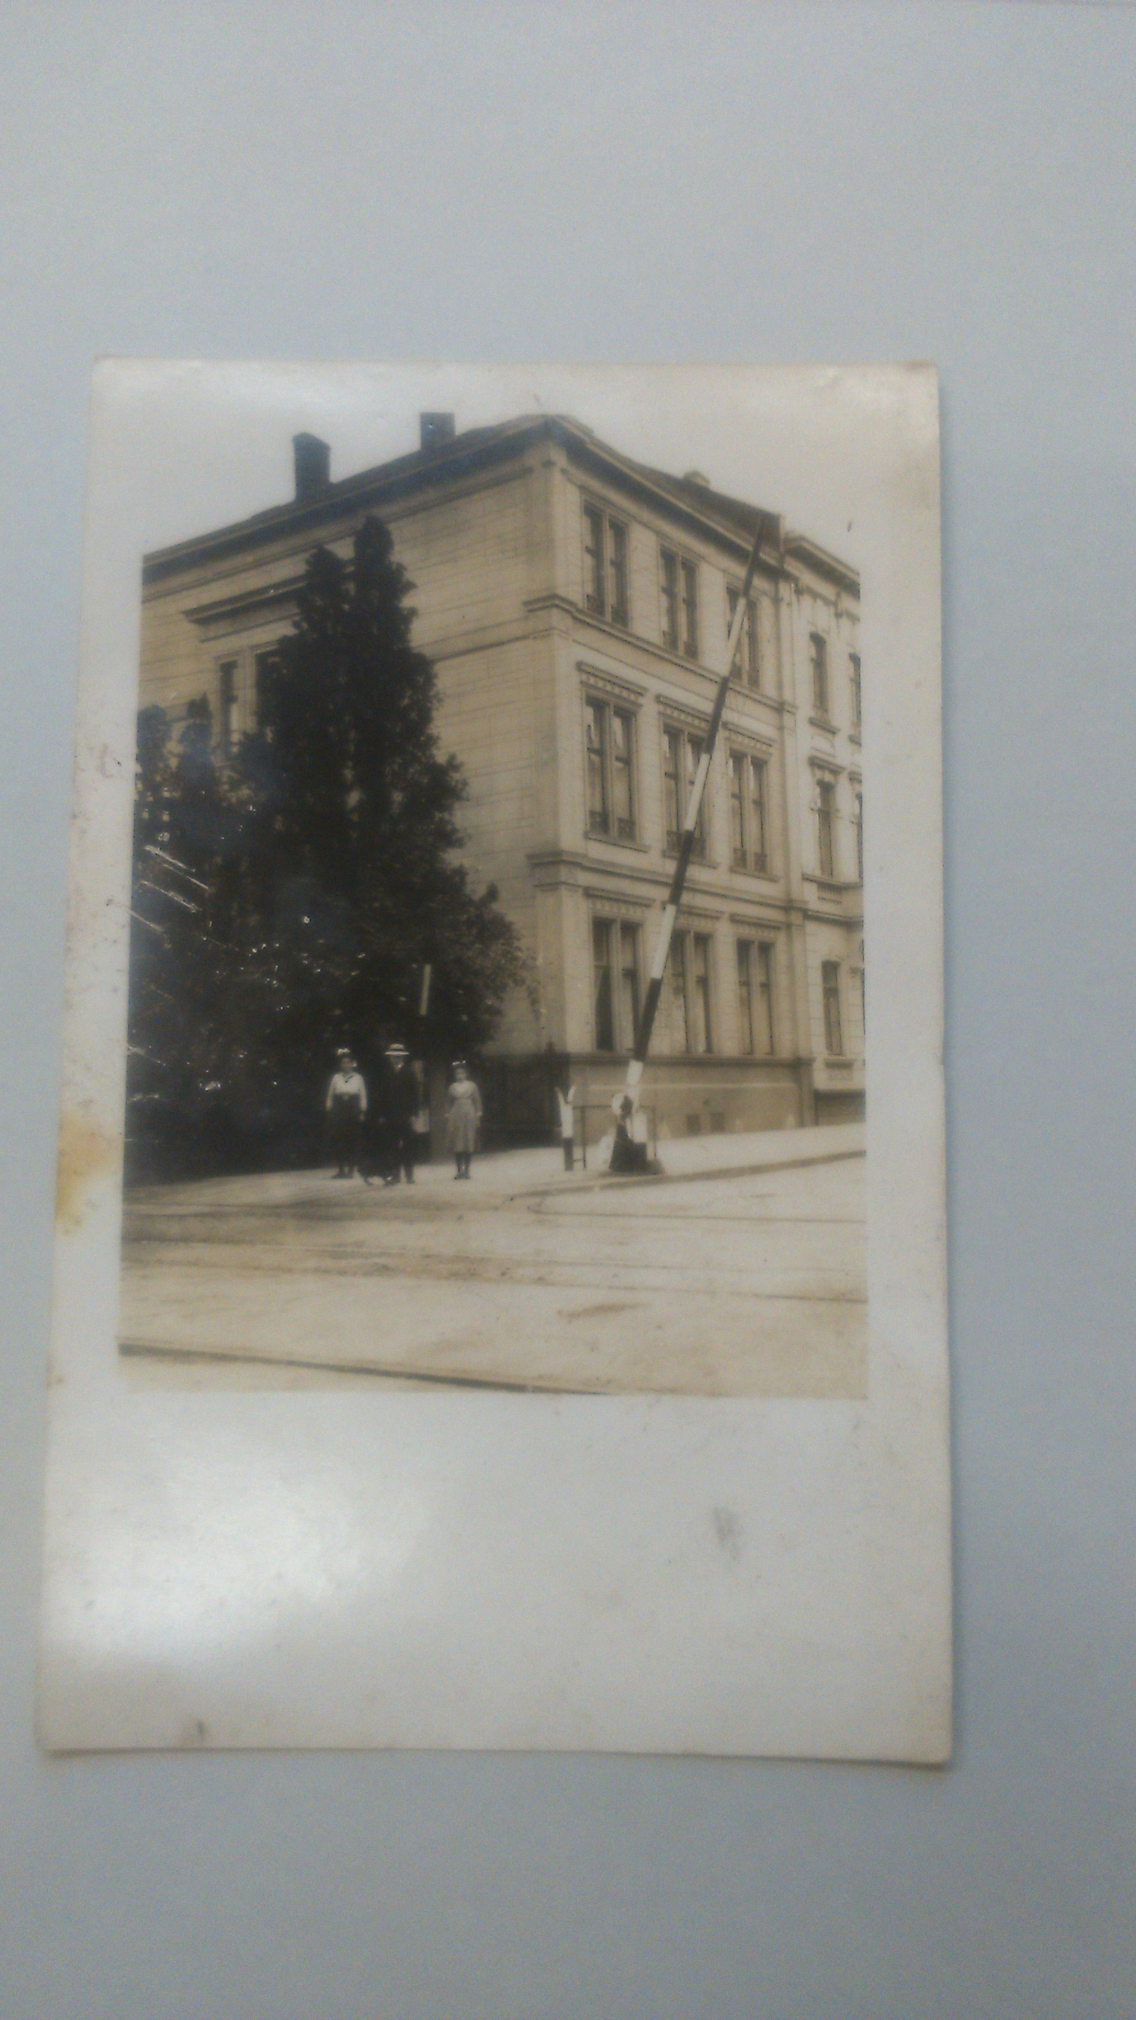
La maison des Philippson à Bonn
Aujourd’hui (GW, février 2015)
et hier, autour de 1900 (Geographisches Institut Bonn, Teilnachlass Alfred Philippson)

Slide 13
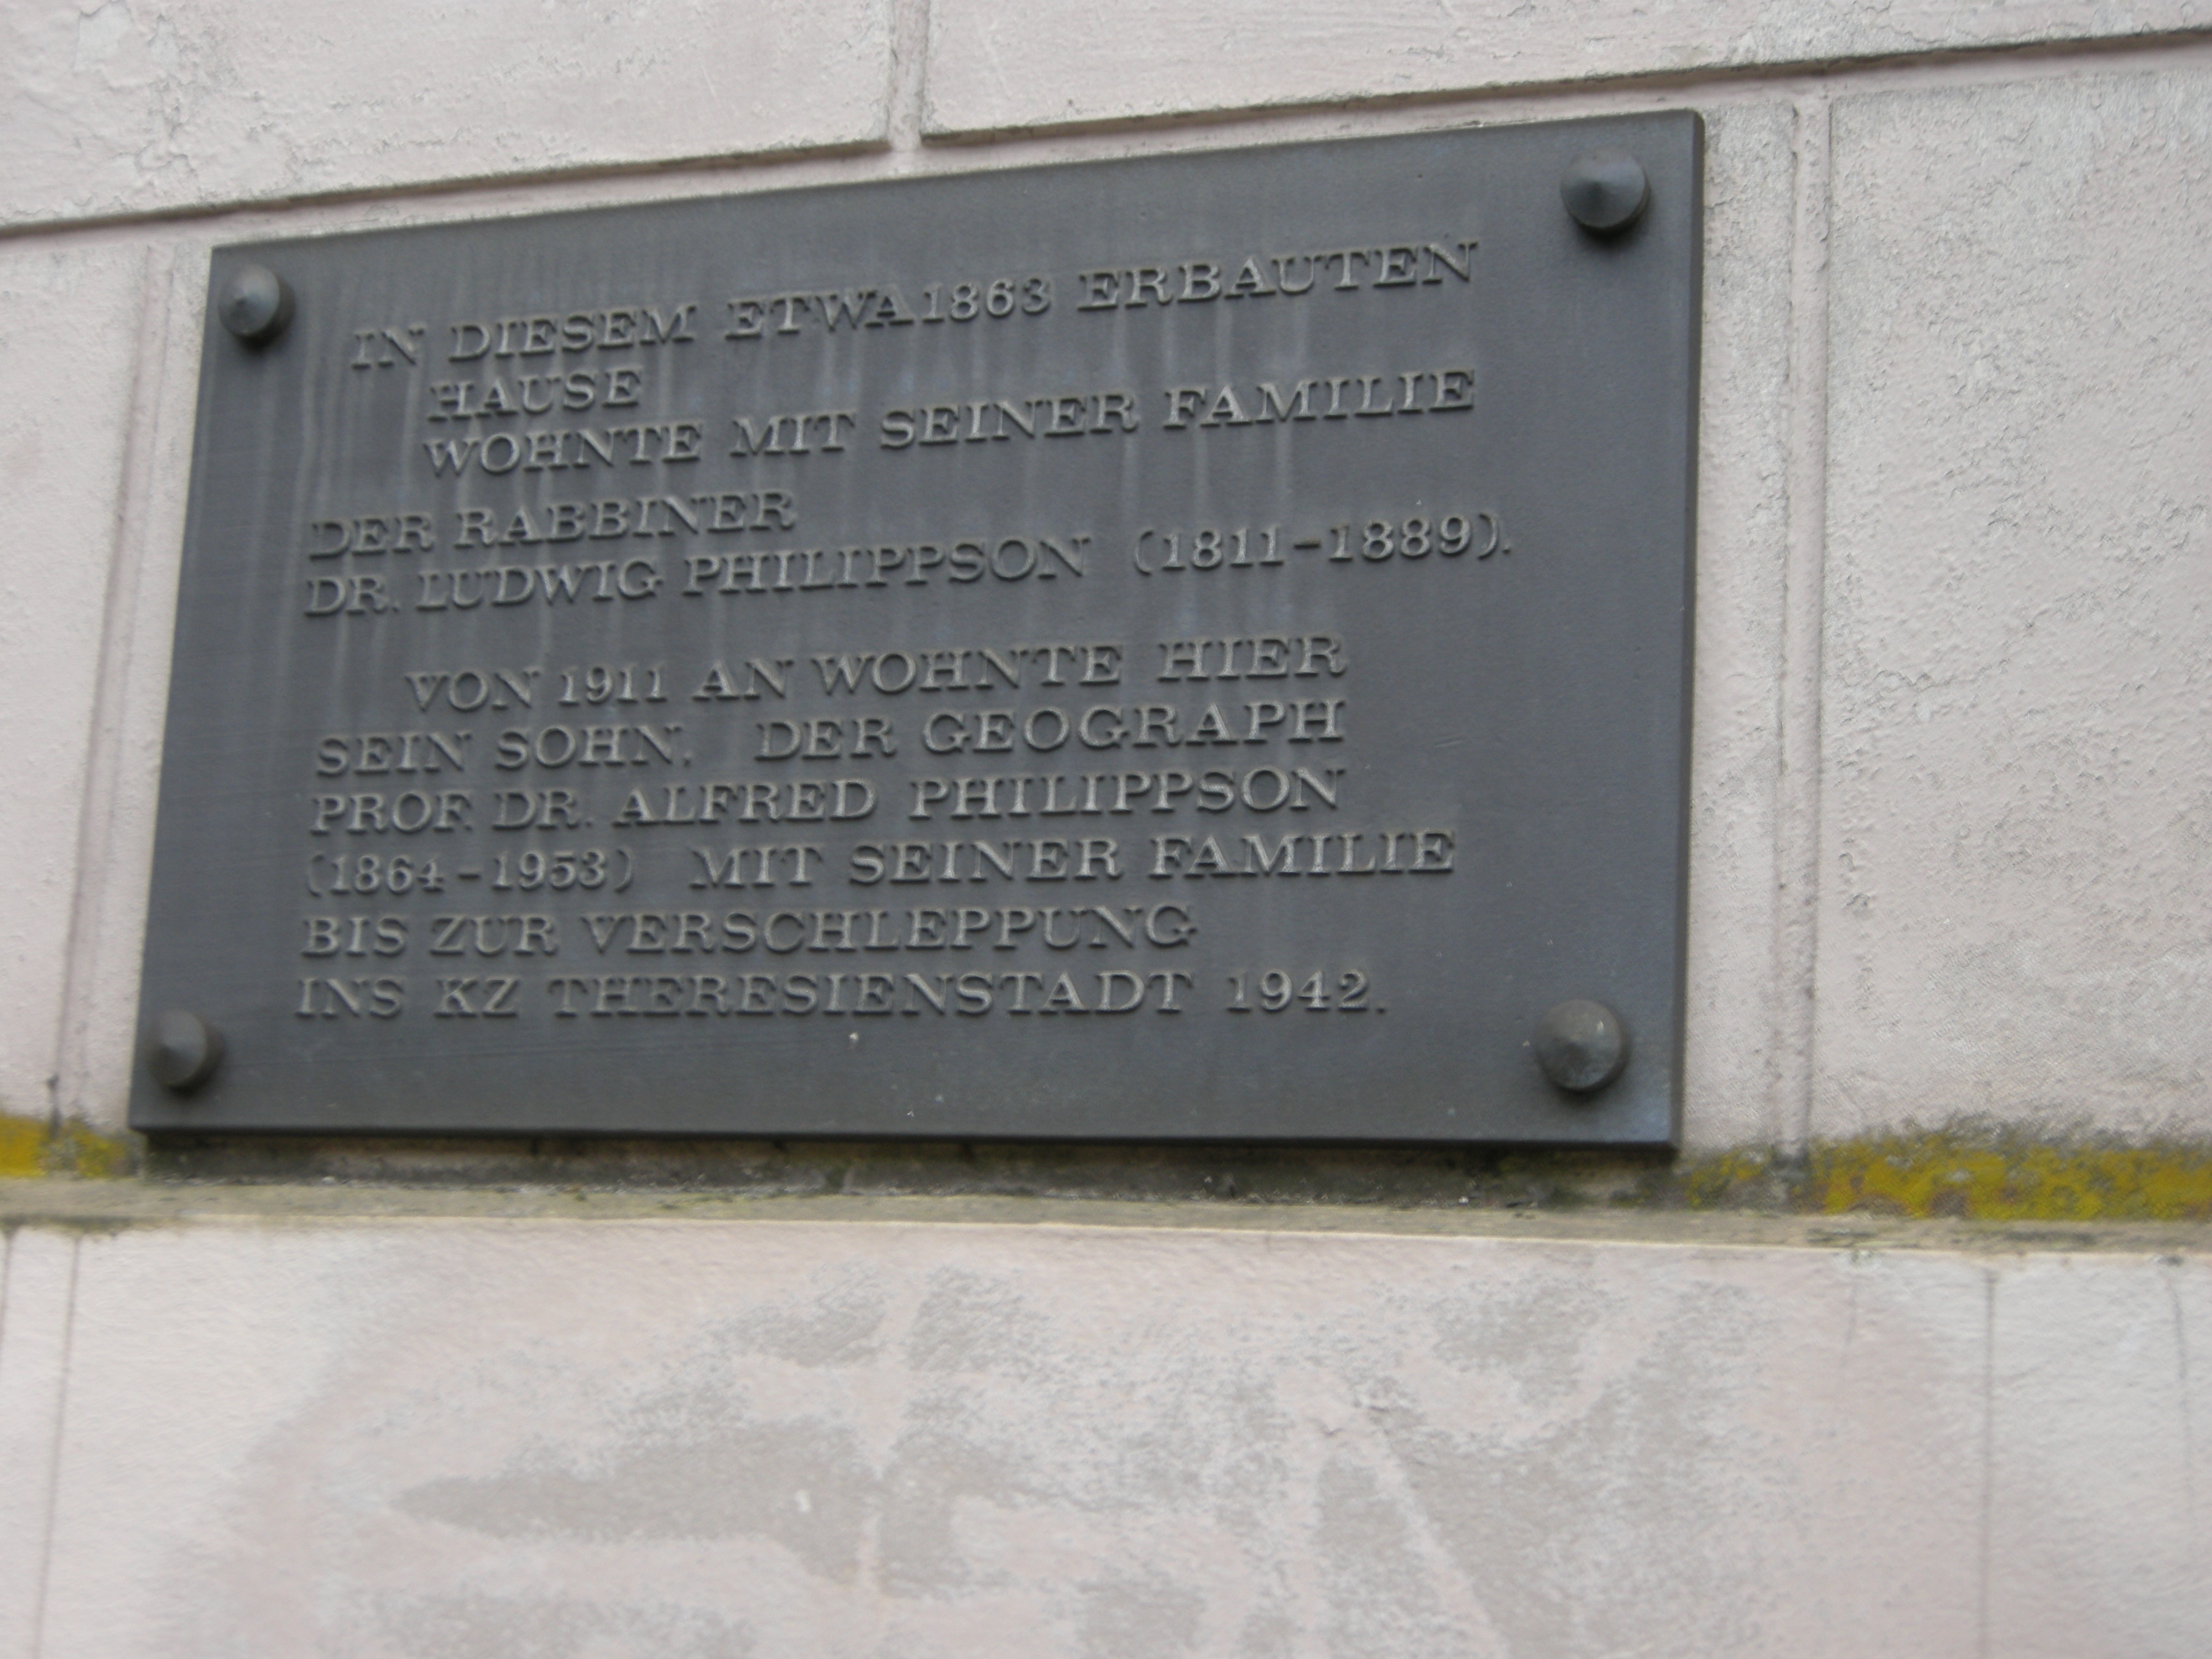
Plaque commémorative sur la maison des Philippson à Bonn
GW, février 2015

Slide 14
Situation des Juifs en Belgique et en Allemagne
Belgique, 1831 : égalité civique et politique; reconnaissance du culte juif (création du Consistoire central israélite en 1832).
Allemagne, 1871 : égalité civique et politique; pas de reconnaissance du culte juif (pas les avantages reconnus aux autres cultes: taxes, …).
Nombreuses discriminations des Juifs en Allemagne:
Accès aux emplois publics, nach dem Motto: Avocat, oui; magistrat, non!
Notamment à l’université : quasi impossibilité de devenir professeur ordinaire sauf si conversion au protestantisme/catholicisme….

Slide 15
Situation des Juifs en Belgique et en Allemagne
En Allemagne vers 1900: autour de 1% de la population totale ; 48% vivent dans les grandes villes ; 8% des étudiants prussiens étaient d’origine juive (près de 20% à l’Université de Berlin). 50% des Juifs sont dans le commerce et le négoce. La plupart des Juifs vivent en Prusse : 375.716 Juifs en 1899 contre 53.750 dans le royaume de Bavière.
En Belgique : env. 4000 juifs autour de 1870 (pour env. 5 millions d’habitants); env. 31.800 autour de 1910 (sur près de 7,5 millions d’habitants). Ils vivent aussi pour la plupart dans les grandes villes (Bruxelles et Anvers).

Slide 16
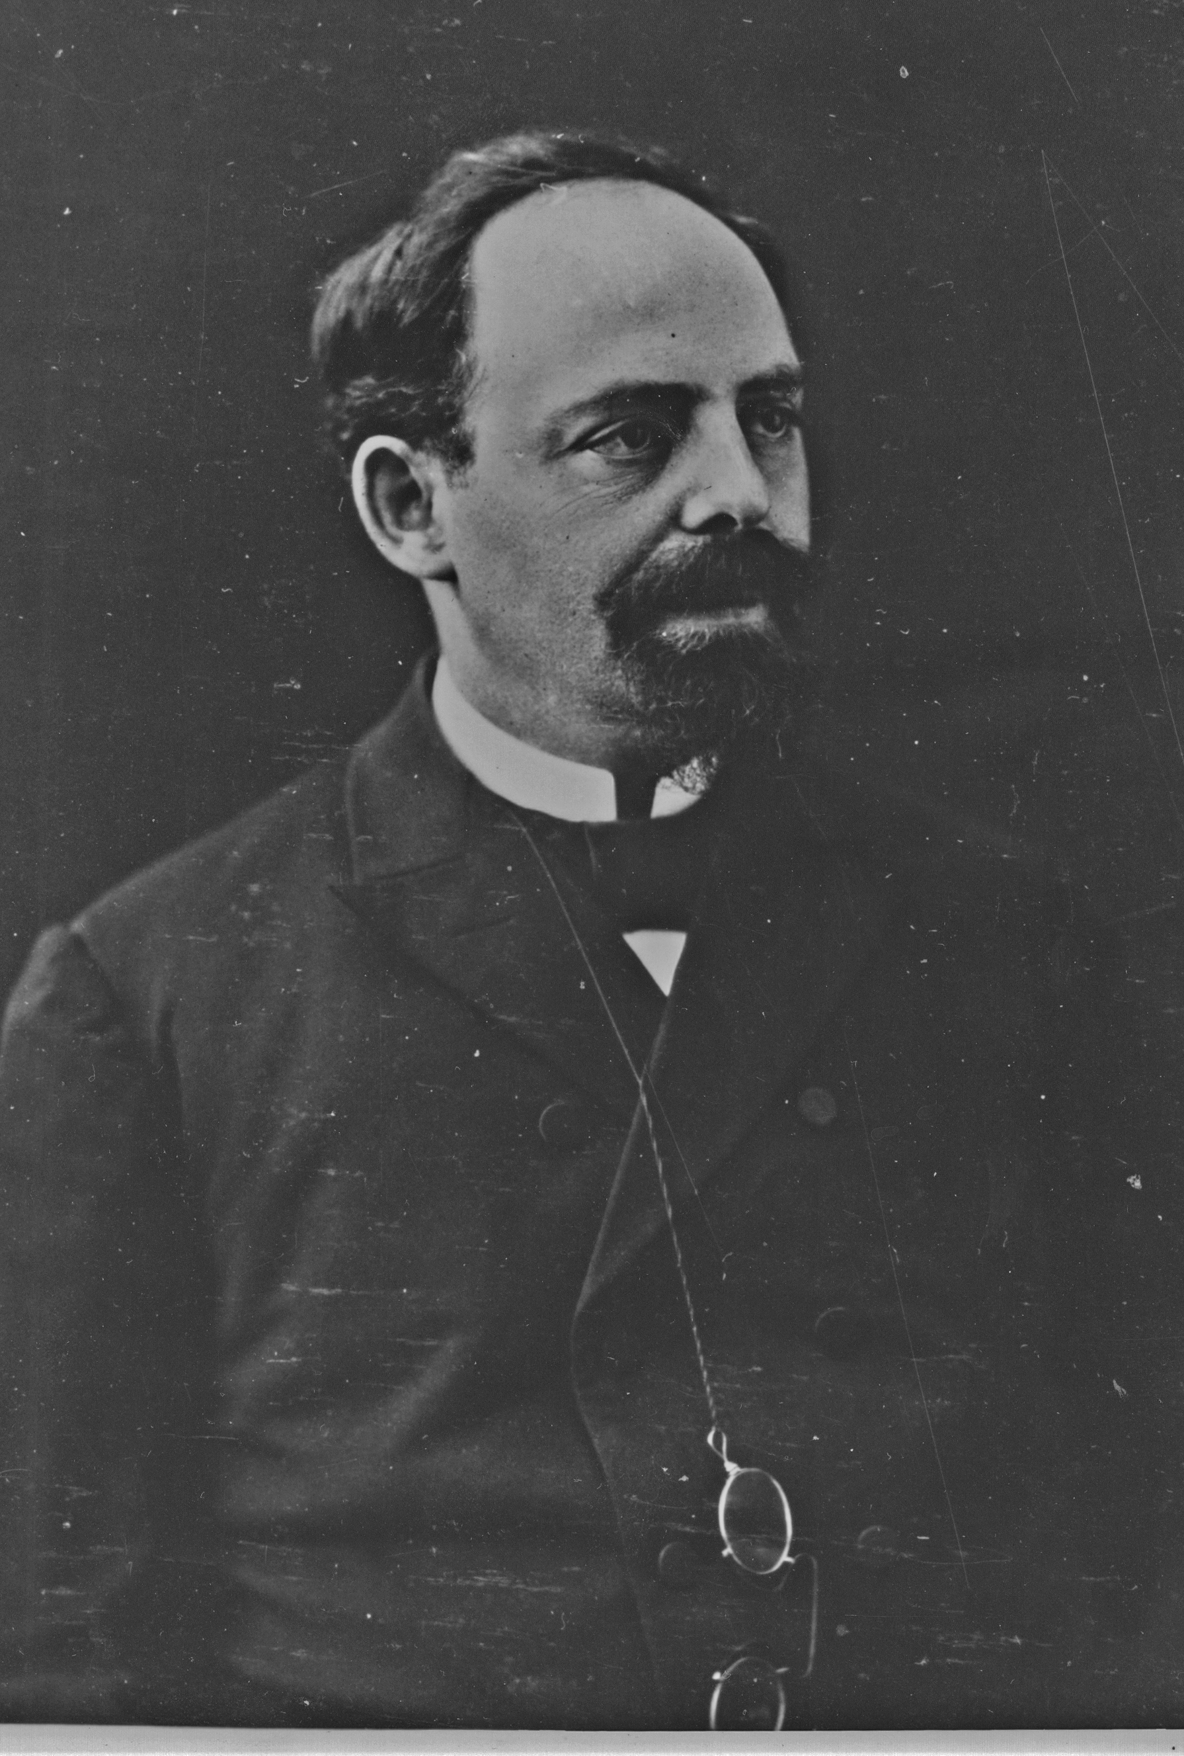
Martin Philippson (1846-1916), historien
Bruxelles, vers 1880
( Photothèque du Musée Juif de Belgique)
Inv. MJB- 04879

Slide 17
Martin Philippson, l’historien
Chargé de cours à l’Université de Bonn (1875), puis professeur à l’Université Libre de Bruxelles (1879-1890).
1886 : Membre de l’Académie royale de Belgique.
1890 : élu recteur de l’ULB; démission en décembre de la même année, une histoire houleuse et controversée (aussi dans l’historiographie).
1891 : Privatgelehrter à Berlin; investissement dans la promotion du judaïsme. Voir notamment sa Neueste Geschichte des jüdischen Volkes (3 vol., Berlin, 1907-11).
Spécialiste d’histoire politique, diplomatique et religieuse en Europe (15e-18e siècles):
Heinrich IV. und Philipp III. Die Begründung des Französischen Übergewichtes in Europa (2 vol., Berlin, 1871-76)
Das Zeitalter Ludwigs XIV. (Berlin, 1888)
Geschichte des Preußischen Staatswesens vom Tode Friedrichs des Großen bis zu den Freiheitskriegen (2 vol., Leipzig, 1880-82)
Histoire de la Contre-Réforme religieuse (Bruxelles, 1884)
Histoire du règne de Marie Stuart (Paris, 1891-92)

Slide 18
Martin Philippson, l’intermédiaire entre l’Allemagne, la Belgique et la France
Importation du modèle scientifique allemand en Belgique:
« Historien dont les livres jouissent d’une grande autorité et ancien professeur d’une des meilleurs universités prussiennes, M. Philippson a bien mérité de la Belgique en initiant les étudiants bruxellois aux méthodes scientifiques en honneur chez les savants d’Allemagne » (P. Fredericq, « L’origine et les développements des cours pratiques d’histoire dans l’enseignement supérieur en Belgique », in À Godefroid Kurth. À l’occasion du 25e anniversaire de la fondation de son cours pratique d’histoire, 1898, S. 42).
Publications dans des revues historiques en Allemagne et surtout en France; également dans des revues générales belges telles que la Revue de Belgique.
Contributions nombreuses à la Revue Historique, notamment sur Marie Stuart et sur Napoléon Ier. État des principales publications allemandes en histoire moderne à partir de 1901.

Slide 19
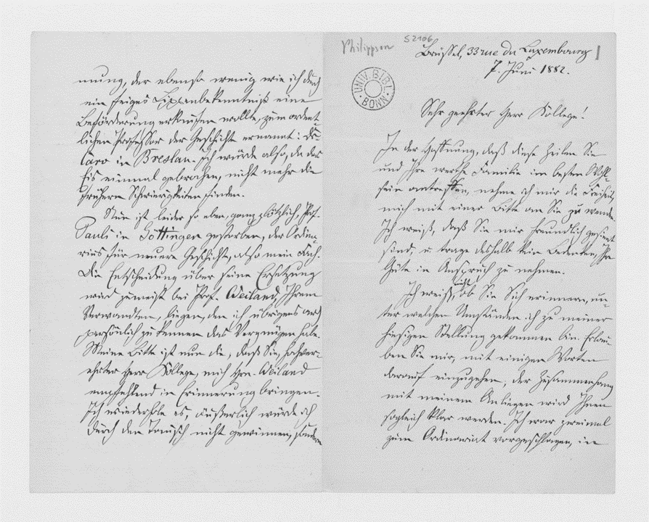
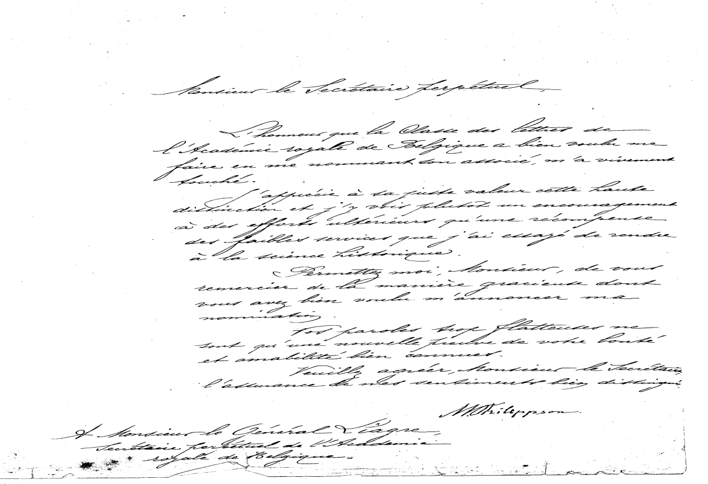
Entre deux pays et entre deux langues: lettres de Martin

Slide 20
Martin Philippson, l’intellectuel engagé
Publizist/Journaliste : AZJ, Ost und West, Jahrbuch für jüdische Geschichte und Literatur: voir ses Jahresüberblick, etc.:
rôles institutionnels:
Deutsch-israelitischer Gemeindebund (DIG) dont Martin a été président à partir de 1896: Organisation faîtière des communautés juives d’Allemagne.
Centralverein der deutschen Staatsbürger jüdischen Glaubens (1893):
Lutte contre dissolution interne du judaïsme allemand (orthodoxes vs. libéraux): renforcement de l’identité de groupe;
Groupe de pression politique composé de Juifs libéraux : Verband der deutschen Juden (1904). Querelle sur mode de désignation des représentants…

Slide 21
Martin Philippson, l’intellectuel solidaire
Activité davantage intellectuelle:
Gesellschaft zur Förderung der Wissenschaft des Judentums (1902):
Objectifs à la fois scientifiques et de haute vulgarisation: collection Grundriss der Geschichtswissenschaft des Judentums;
Via des publications de qualité et une revue Monatsschrift für Geschichte und Wissenschaft des Judentums, combat à la fois contre la perte d’identité juive et contre l’antisémitisme;
Belle donation de Franz pour la création de cette société: « Ein hochherziger Philanthrop aus der Philippsonschen Familie stiftete als Grundvermögen eine Summe von etwa 8000 Mark, (…) » (P. Bloch, Gedächtnisrede zu (…) Prof. Dr. Martin Philippson, Breslau, 1917, pp. 6-7).
Activité davantage solidaire:
Jüdische Arbeiterkolonie Weißensee (1904):
Initiative du DIG;
Combat contre les « SDF » d’origine juive, migrants échappant aux pogromes en Russie.

Slide 22
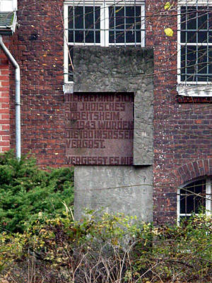
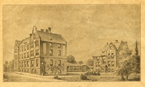
Jüdische Arbeiterkolonie Weißensee
Texte de la plaque commémorative:
„Hier befand sich
ein jüdisches
Arbeitsheim.
1943 wurden
die 180 Insassen
vergast.
Vergesst es nie“.
http://www.gedenktafeln-in-berlin.de/nc/gedenktafeln/gedenktafel-anzeige/tid/opfer-des-nationalso-43/
http://www.jg-berlin.org/beitraege/details/die-juedische-arbeiterkolonie-und-asyl-i82d-2009-01-05.html

Slide 23
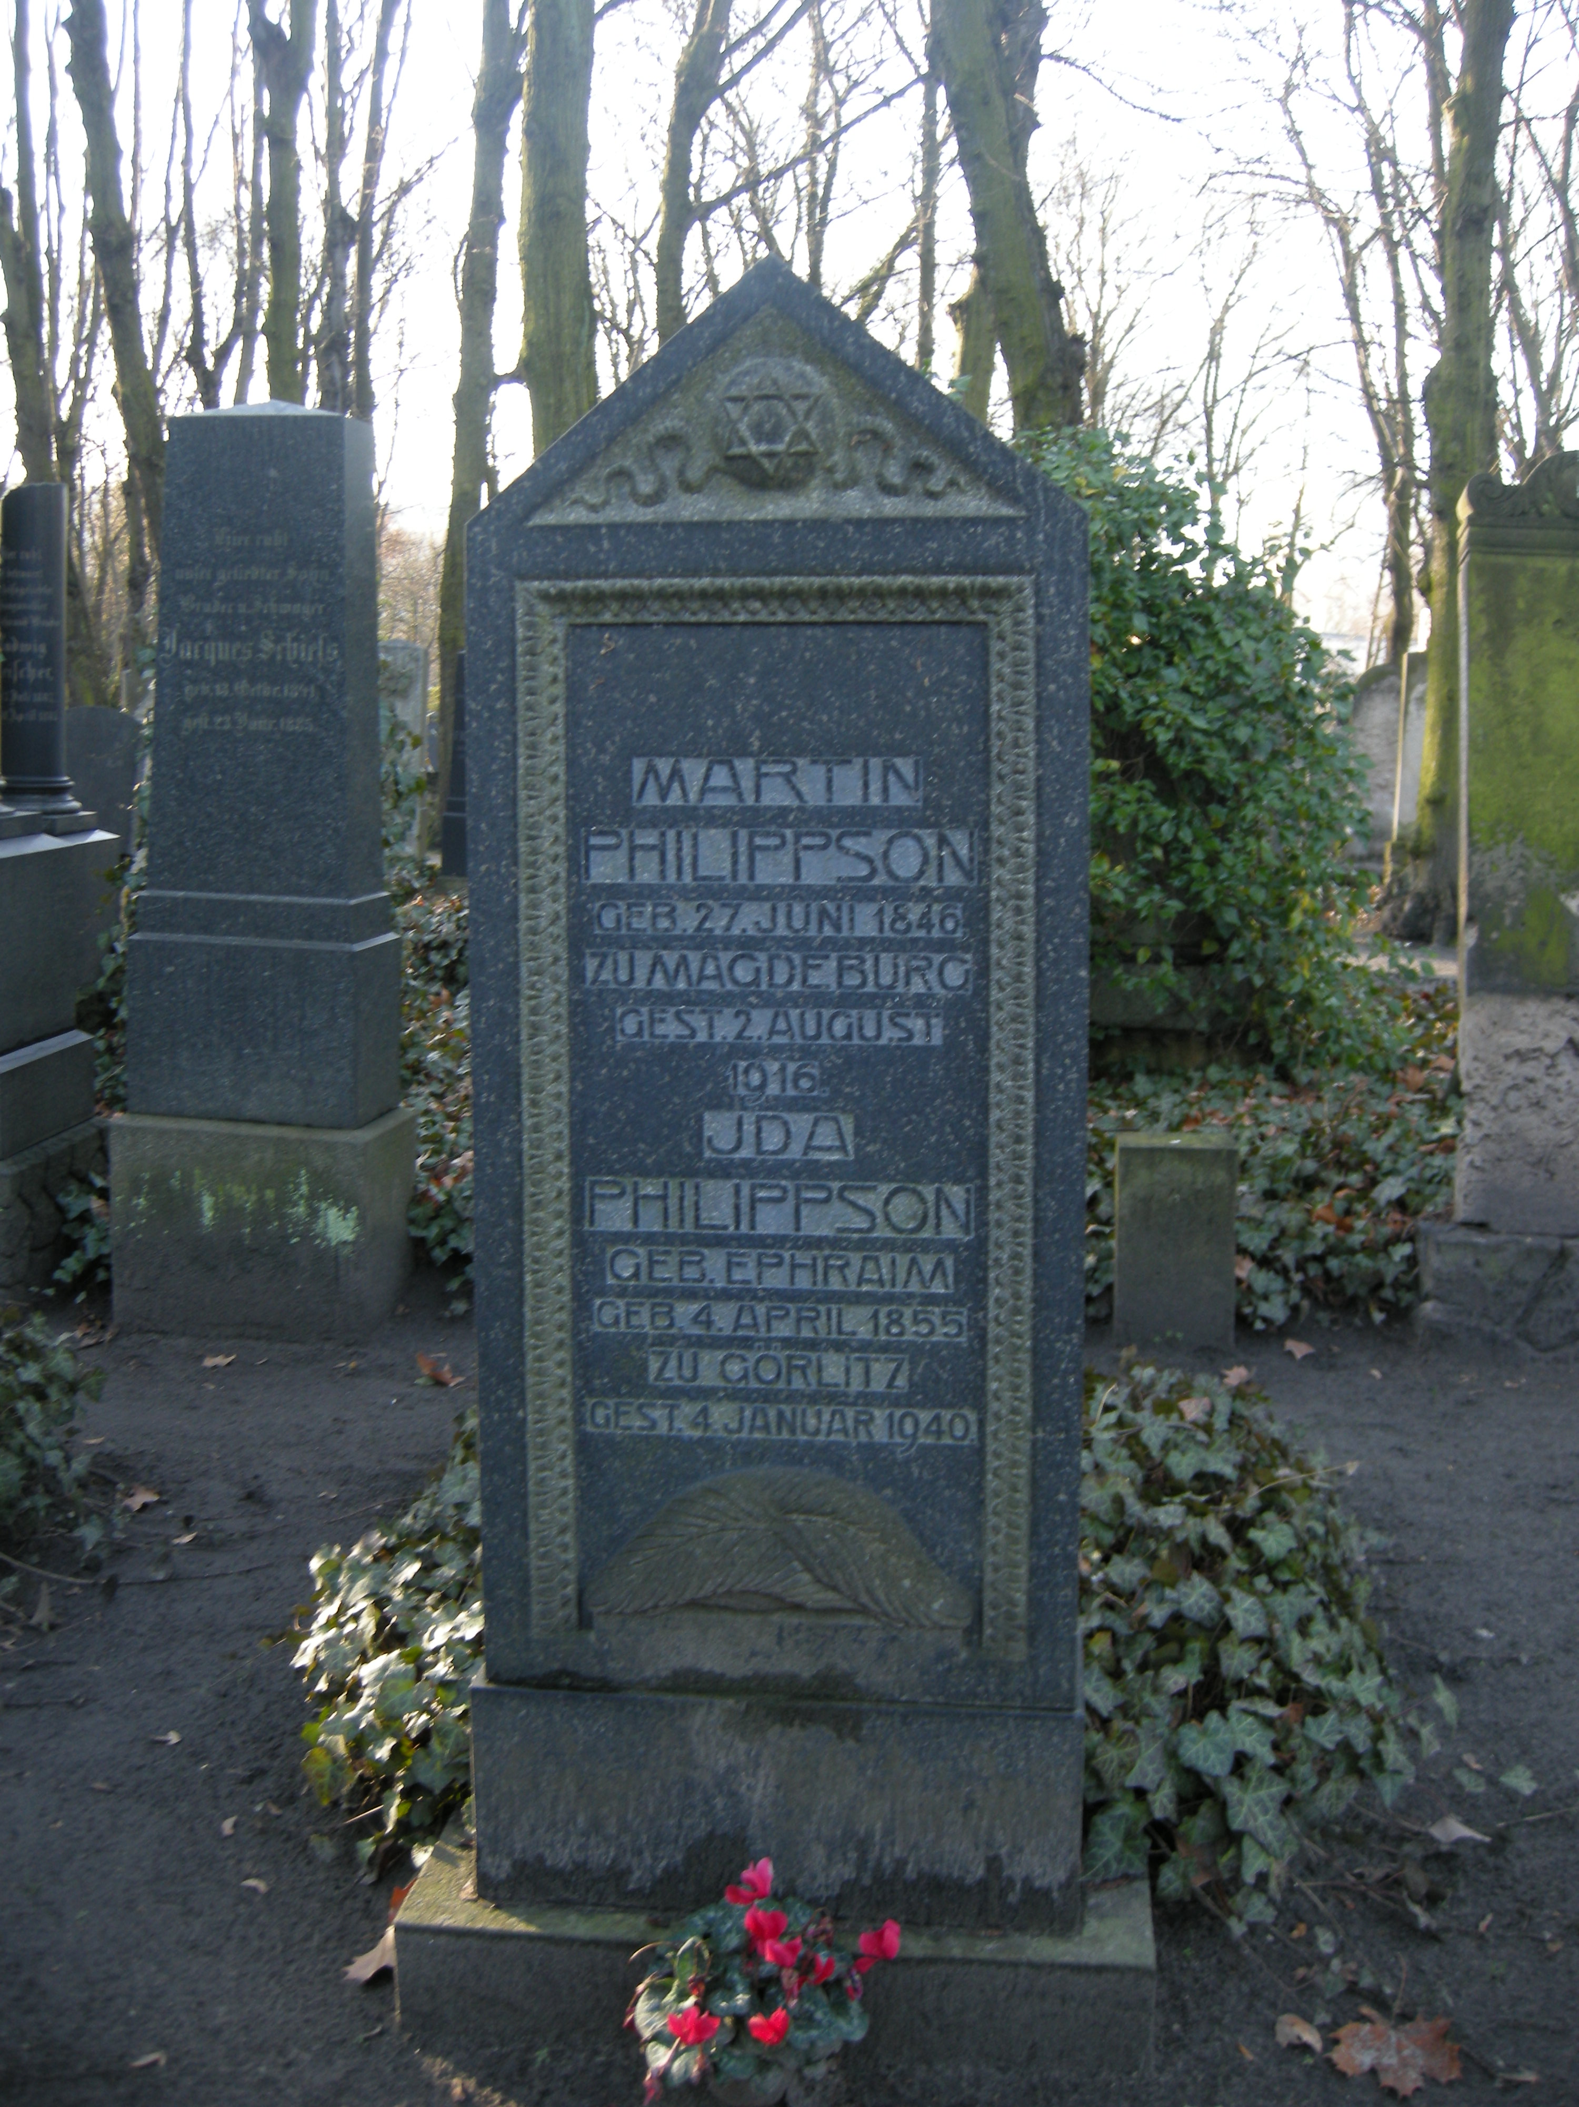
Dernier repos de Martin: jüdischer Friedhof Weisensee, Ehrenreihe (Berlin)
GW, janvier 2014

Slide 24
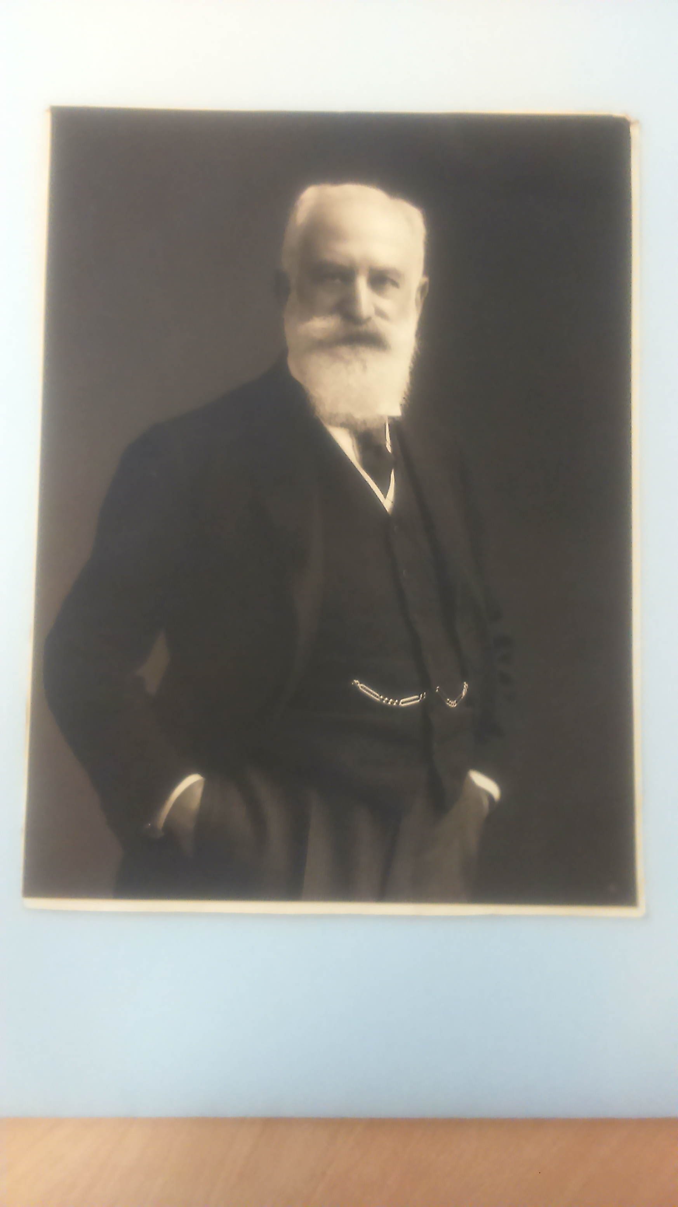
Franz Philippson (1851-1929), banquier
Geographisches Institut Bonn, Teilnachlass Alfred Philippson

Slide 25
Franz Philippson, le banquier
Banquier de génie : fondateur et directeur de la Banque F.M. Philippson et cie (1871; sous ce nom à p. de 1906), holding de nombreuses entreprises industrielles.
Capitaux engagés dans des émissions d’emprunts à lots; environ 40 émissions d’emprunts de villes (dont les villes de Bruxelles et d’Anvers) pour leurs travaux d’assainissement et d’embellissement
Capitaux dans les secteurs ferroviaire, métallurgique et électrique: président et fondateur de la Compagnie générale des Chemins de Fer secondaires (1880), de la Compagnie de chemin de fer du Congo (1889) ;
Vice-président, fondateur et membre du comité de direction de la Banque du Congo belge (1909), e. a.

Slide 26
Franz Philippson, le mécène et le philanthrope
Mandats dans des :
institutions culturelles: membre du comité de patronage des Musées des Beaux-arts; président de la Société des amis des Musées Royaux de l’Etat; Commission du musée communal d’Ixelles; …
œuvres caritatives: président de la Société bruxelloise des habitations à bon marché ; vice- président puis président de la Jewish Colonization Association, ….
Président de la Communauté israélite de Bruxelles (1884-1921); membre puis Président du Consistoire central israélite de Belgique de 1921 à 1929.
Encore archives privées à consulter: Mémoires de Franz ?

Slide 27
Franz Philippson, l’intermédiaire entre l’Allemagne, la Belgique et la France
Internationalisme: apprentissage du métier de banquier à Bruxelles dans la Banque Errera-Oppenheim; école commerciale à Bruxelles: apprentissage du français et de l’anglais, des mathématiques financières et de l’économie.
Réseaux internationaux au niveau bancaire : siège de la banque Philippson à Paris (1875); capitaux dans des sociétés investissant à l’étranger: Compagnie des chemin de fer du Sud-Ouest brésilien (Bruxelles, 1890 dont F. P. est fondateur et membre du C.A.), etc.
Membre d’organisations caritatives juives telle que l’Alliance israélite universelle (A.I.U., 1860): vision libérale émancipatrice: défendre les droits des Juifs et promouvoir la modernité dans les populations juives via un réseau d’écoles primaires, professionnelles, …
Conflits entre le comité central de l’A.I.U. et les comités nationaux sur des problèmes de gouvernance (centralisation vs. structure fédérée). 1871: création de l’Anglo-Jewish Association; 1901: création du Hilfsverein der deutschen Juden comme structure parallèle et concurrente, mais davantage tournée vers l’Europe de l’Est.
Martin dans le Hilfsverein (A.I.U. trop française….) vs. Franz dans l’A.I.U.

Slide 28
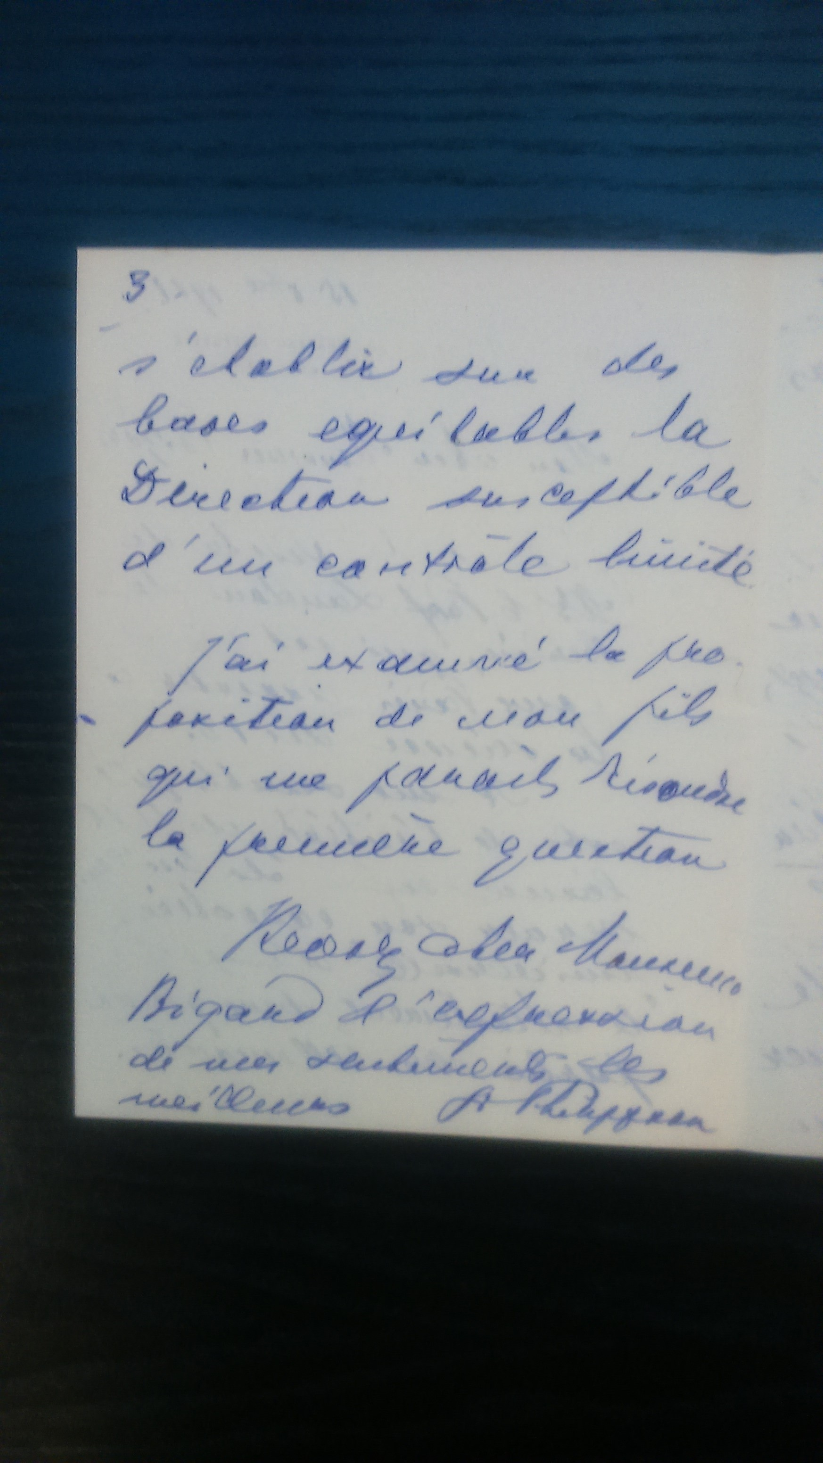
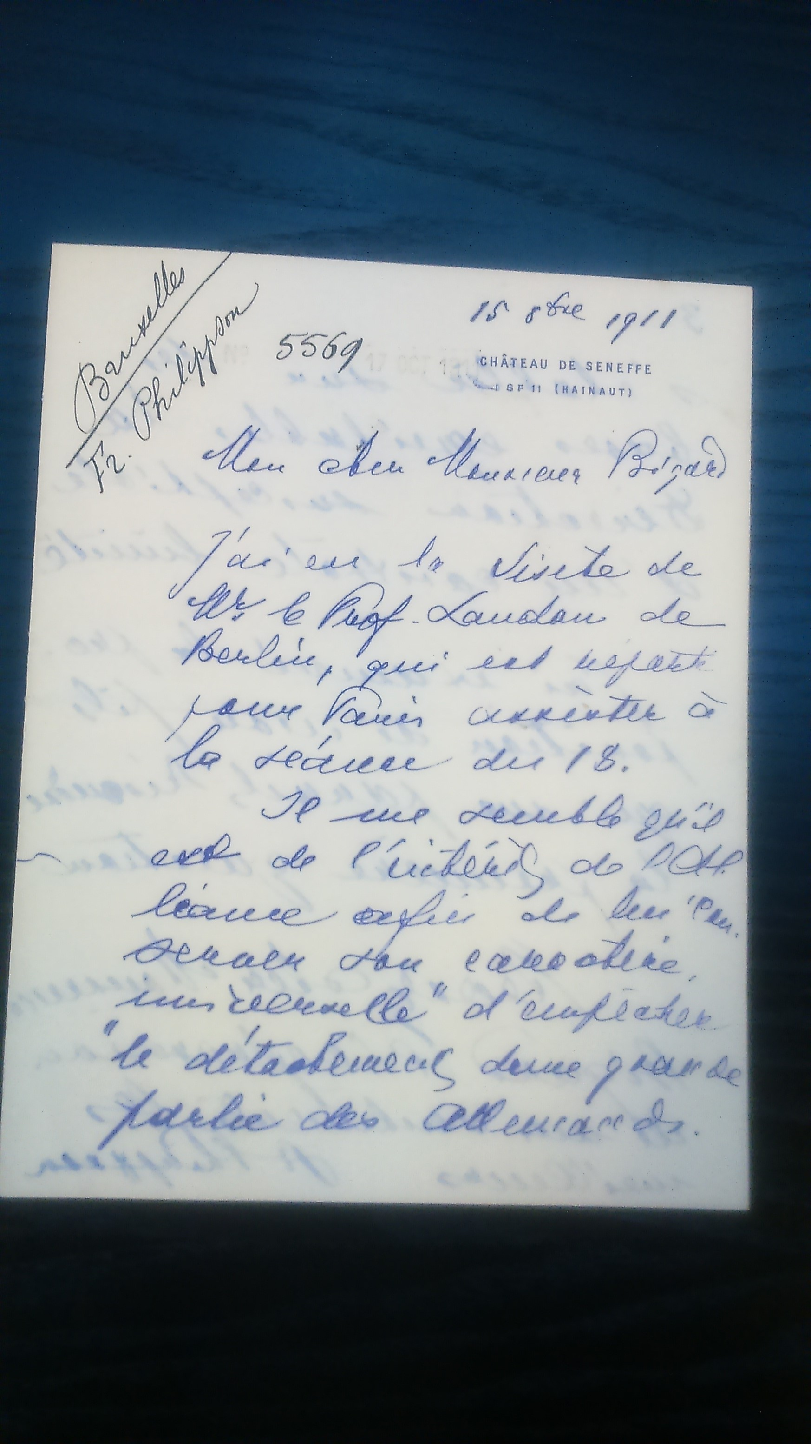
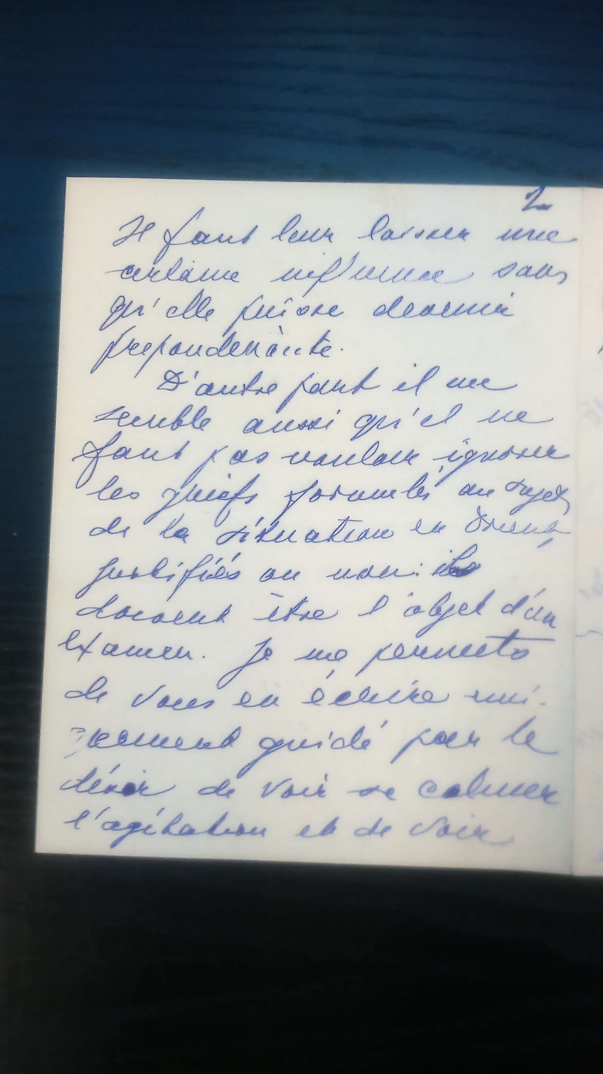
Intercession de Philippson auprès de l’A.I.U. afin de ménager les « Allemands »
Archives de l’Alliance israélite universelle à Paris: dossier Belgique. Série D dossier 5, Philippson Franz

Slide 29
Franz Philippson, le solidaire
Envers ses coreligionnaires: Vice-président à partir de 1901, puis président à partir de 1919 de la Jewish Colonization Association fondée en 1891 par le baron Maurice de Hirsch.
Objectifs de la JCA: « assister et promouvoir l’émigration de Juifs de toute la partie d’Europe et d’Asie où ils sont opprimés par des lois restrictives spéciales et où ils sont privés de droits politiques, vers toute autre partie du monde où ils peuvent jouir de ceux-ci et d’autres droits relatifs à l’homme ». Établissement de colonies en diverse régions d’Amérique du Nord et du Sud et dans d’autres territoires « à des fins agricoles, commerciales et autres » (article 1 des statuts de l’ICA, cité par E. Heufell, « Philippson: une colonie exemplaire? », Les cahiers de la mémoire contemporaine. Revue d’histoire des Juifs en Belgique, 10, 2011, p. 44).
Lien avec la Cie des Chemins de Fer Secondaires via la Cie des Chemins de fer du S.O. brésilien: les concessions prévoient l’établissement de familles d’agriculteurs (accord entre l’État brésilien et les investisseurs étrangers) le long des lignes de voies ferrées.
En 1911, ouverture de la seconde colonie Philippson : Quatros Irmaos (92.000 ha).
Voir e. a. l’article de Gina van Hof et Michel Husson sur la Colonia Philippson dans MuséOn. Revue d’art et d’histoire du Musée juif de Belgique (5/2013).
Envers sa patrie belge (Philippson a été naturalisé belge):
PGM1 : membre du Comité National de Secours et d’Alimentation aux côté d’Émile Francqui et d’Ernest Solvay.

Slide 30
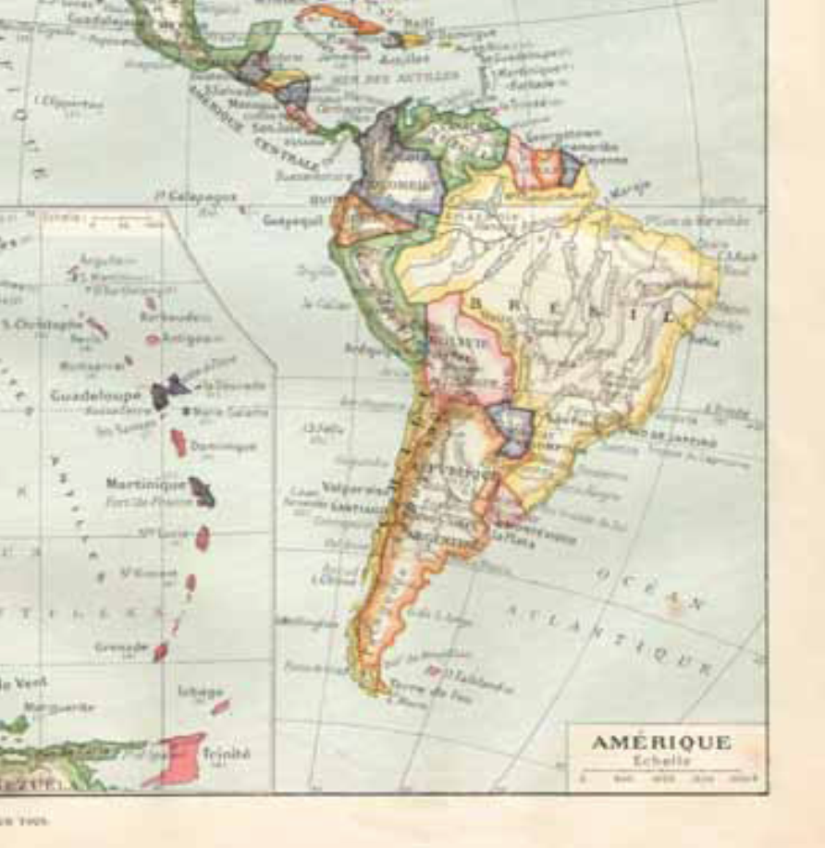
« Colonie Philippson » (1902-1926), province du Rio Grande do Sul au Brésil
Colonie de petite taille (jsq 5.767ha) : envoi par la JCA de colons juifs sélectionnés venant de Bessarabie et formés au préalable; au départ 37 familles (267 personnes dont ¼ entre 15 et 24 ans).
Forme de crédit; autonomie des colons : revente de leurs terres et finalement clôture de la colonie.
Cultures de blé, luzerne, seigle, avoine, maïs, arachides, tabac, pommes de terre.
Élevage de bétail; déboisement.
Création d’une coopérative, d’une crémerie; installation d’une école en 1908, …
Larousse 1903 -1904

Slide 31
Chemin de Fer de Santa Maria à Philippson
© Gina van Hoof
Four à charbon de bois
© Gina van Hoof
Terres Philippson à l’époque de la colonie
© Alegria Steinbruch
Photos de la première classe d’école sur la colonie, 1908. © Institut Marc Chagall

Slide 32
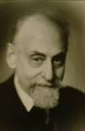
Alfred Philippson (1864-1953), géographe
Voir http://www.rheinische-geschichte.lvr.de/persoenlichkeiten/P/Seiten/AlfredPhilippson.aspx

Slide 33
Alfred Philippson, le professeur d’université
Son appartenance au judaïsme a été un obstacle à sa nomination à Bonn (où il a longtemps travaillé comme chargé de cours) comme dans d’autres universités en Allemagne. Il reçut un poste à Bern (1904) puis fut appelé à Halle (WS 1906/07) où il accepta la chaire de géographie avant de retourner à Bonn en 1911, comme professeur ordinaire où il créa l’Institut de géographie.
Vie consacrée à sa carrière universitaire (investissement important pour la professionnalisation de la discipline géographique; internationalisme scientifique); pas d’activité de publiciste à l’instar de Martin, ni de membre (fondateur) d’œuvres caritatives comme Martin et Franz.
Alfred était avant tout allemand, représentant éminent de cette bourgeoisie culturelle de l’époque wilhelminienne dont il se sentait membre à part entière. Il a vécu une vie de savant fier d’être allemand. Il participe même à la propagande de guerre pendant la PGM1: Der französisch-belgische Kriegsschauplatz: eine geographische Skizze (Teubner, 1916).
Autobiographie comme reflet de cette époque (avant PGM1): Wie ich zum Geographen wurde (camp de Theresienstadt, 1942-45, statut de « A-Prominent » grâce à Sven Hedin, étudiant de Ferdinand von Richthofen, ami d’Alfred devenu pronazi).

Slide 34
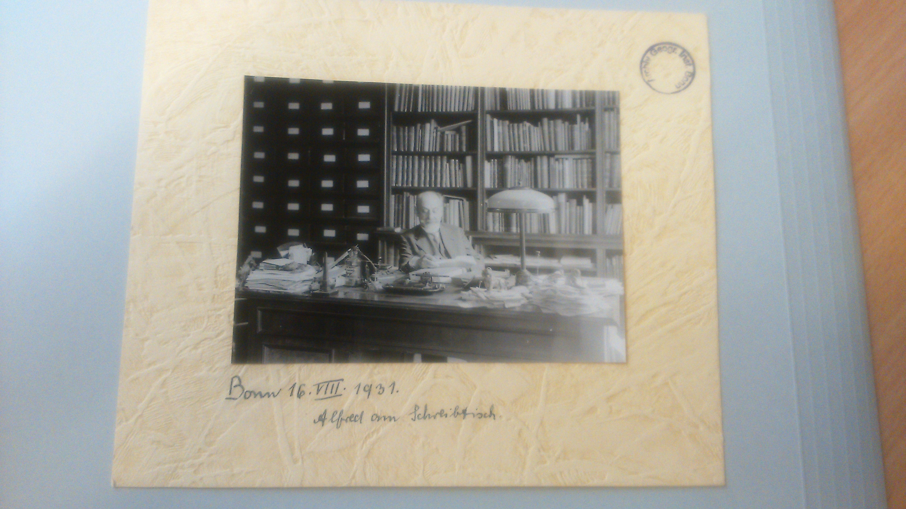
Alfred Philippson dans son cabinet de travail (1931)
Geographisches Institut Bonn, Teilnachlass Alfred Philippson

Slide 35
Alfred Philippson, le voyageur
Géomorphologie, cartographie: spécialiste de la Grèce et de l’Asie mineure et nombreux voyages dans ces contrées, parfois avec Martin (Grèce du Nord, 1893; Constantinople et îles de la mer Égée, 1896; Russie (1897), etc.: voir, par exemple, Der Peloponnes- Versuch einer Landeskunde auf geologischer Grundlage (1892).
« Die Liebe zur Heimat ist das köstliche Band, das uns
mit der Erde und der Menschheit verbindet.
Der Vertrautheit mit der Heimat entsprießt das Verhältnis
Für Länder und Völker.
Die einst bezaubernde, auch heute in ihren Trümmern noch
schöne Stadt Bonn und ihre reizvolle und mannigfaltige
Umgebung haben in mir in der Jugend das Verlangen erweckt,
Landschaften und Städte zu sehen und zu verstehen, kurz,
ein Geograph zu werden! » (Alfred Philippson in dem Goldenen Buch der Stadt Bonn am 21.12.1947, cité par Astrid Mehmel, „Alfred Philippson, 1864-1953, Geograph“ sur http://www.rheinische-geschichte.lvr.de/persoenlichkeiten/P/Seiten/AlfredPhilippson.aspx)

Slide 36
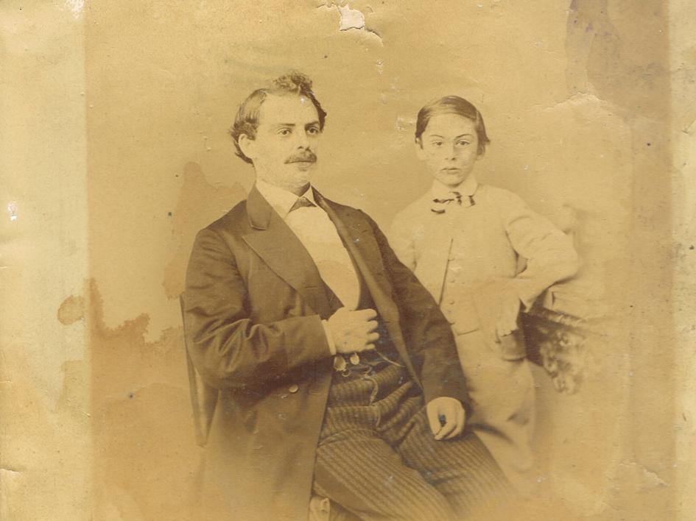
Martin et Alfred Philippson
(vers 1870)
Geographisches Institut Bonn, Teilnachlass Alfred Philippson

Slide 37
Brüderlichkeit:
Relations entre les trois frères
Grande affinité entre Martin et Alfred (lettres et autobiographie d’Alfred): encouragements réciproques, randonnées, …
Distance plus importante entre ces derniers et Franz (autobiographie d’Alfred):
„Mein Bruder Franz (1851-1929) war völlig anders veranlagt, daher auch zwischen ihm und Martin kein besonders nahes Verhältnis bestand“ (A. P., Wie ich zum Geographen wurde, p. 24).
Après avoir décrit la réussite professionnelle de son frère et le luxe dans lequel il vit („[…] ein Großes Haus, mit Stallungen und Equipagen, mit einer Schar von Dienern [...]“, ibid., p. 24), dont fait partie le château de Seneffe acquis par ce dernier, il interrompt sa description abruptement : „kurz, er lebte in reiferen Jahren in einer Welt, in der ich mich nicht heimisch fühlen konnte und in die ich absolut nicht hineinpasste, sodass meine dortigen Besuche mit der Zeit seltener wurde“ (ibid.). S’il évoque encore la richesse de son frère « multimillionnaire » (sic) qui a rejailli sur sa famille (aide aux parents et à d’autres membres proches dont Alfred pour ses études et ses premiers voyages dans le Péloponnèse), il insiste pour dire combien par la suite il était indépendant financièrement et trouvait d’autres fonds pour ses voyages.

Slide 38
Conclusion
Des « vies accomplies », professionnellement, intellectuellement et socialement en réponse aux défis de leur temps:
Franz et Martin dans leur métier respectif et pour la cause des Juifs discriminés;
Alfred au service de la géographie et de l’Allemagne (moyennant un certain aveuglement politique à l’égard du national-socialisme et de ses conséquences qui n’étaient pas de l’ordre du pensable).

Slide 39
Recherche à poursuivre
Consultation d’archives en Belgique et à l’étranger
Articles et monographie (?)
Merci pour votre attention!

